Slide 1
Minería
Competitividad & Desafíos
Presentación lanzamiento Carrera de Ingeniería Civil en Minas, Universidad Central
Alberto Salas Muñoz
Presidente
Sociedad Nacional de Minería
Santiago, 4 de diciembre de 2013

Slide 2
Temario
La Sociedad Nacional de Minería (SONAMI)
Minería como Factor de Desarrollo en Chile
Competitividad & Desafíos
Reflexiones Finales

Slide 3
Sociedad Nacional de Minería F. G.
La Sociedad Nacional de Minería F.G. (SONAMI) es una Federación Gremial, que agrupa a los empresarios mineros privados de Chile. Fue fundada el 26 de septiembre de 1883 y es una de las instituciones empresariales más antigua de Latinoamérica.
Sonami representa la minería privada de Chile

Slide 4
Sociedad Nacional de Minería F. G.
Trabajamos para cumplir los siguientes objetivos:
Fomentar el desarrollo de la minería privada
Ser el referente de la actividad minera privada en el país y representar los intereses de nuestros asociados ante los poderes públicos.
Prestar servicios de información y apoyo a nuestros asociados en materias técnicas, legales, laborales, ambientales, tributarias y económicas, entre otras.
Representar a la minería privada chilena en organismos internacionales, especialmente vinculados a la industria minera. (ICMM, SIM, IWCC, OLAMI-Internacional)
Fomentar el desarrollo de la minería privada

Slide 5
Sociedad Nacional de Minería F. G.
Nos distingue la diversidad, ya que contamos con socios de la Pequeña, Mediana y Gran Minería, Metálica y No Metálica:
75 Empresas Mineras, clasificadas en Gran Minería, Mediana Minería y Empresas Exploradoras
38 Asociaciones Mineras, que integran a más de 2.000 Pequeños Empresarios Mineros
Fundada hace 130 años, en septiembre de 1883

Slide 6
Empresas Mineras Asociadas
Estamentos Grandes Empresas Mineras

Slide 7
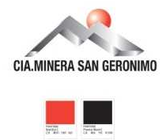
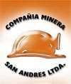
Empresas Mineras Asociadas
Estamentos Medianas Empresas Mineras

Slide 8
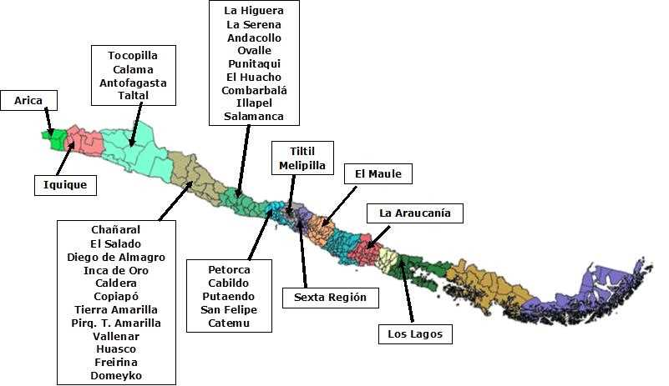
Asociaciones Mineras
Más de 2.000 Pequeños Empresarios Mineros

Slide 9
Minería en Chile
La Sociedad Nacional de Minería (SONAMI)
Minería como Factor de Desarrollo en Chile
Competitividad & Desafíos
Reflexiones Finales

Slide 10
Chile es líder en minería mundial
Ranking mundial en producción | Producto | Producción Chile 2012 | Porcentaje de la producción mundial
1° | Cobre | 5.450 MTMF | 32%
1° | Nitratos naturales | 930 MTM | 100%
1° | Yodo | 16.000 TM | 58%
1° | Litio | 70.000 TM | 45%
3° | Molibdeno | 35.000 TMF | 15%
6° | Plata | 1.150 TMF | 5 %
Somos los principales productores de cobre del mundo

Slide 11
Reservas mundiales de cobre
Chile 28,0%
Australia 12,6%
Perú 11,2%
EEUU 5,7%
México 5,6%
Fuente: U.S. Geological Survey, January 2013
Tenemos las mayores reservas de cobre en el mundo

Slide 12
Participación de la minería en el PIB (%)

Slide 13
Participación de la minería en las exportaciones Promedio 2006-2012: 64,4 %
Fuente: elaboración propia en base a datos del Banco Central

Slide 14
Aporte de la minería al financiamiento fiscal
Fuente: elaboración propia en base a datos de DIPRES

Slide 15
Aporte minería versus presupuesto fiscal 2006-2012 ( US$ millones)
Otros
Fuente: elaboración propia en base a Dipres

Slide 16
Tiene el más alto nivel de remuneraciones (M$/mes marzo 2013)
Fuente: Superintendencia de Pensiones

Slide 17
Tasa de accidentabilidad por sector: 2009 - 2012
(1): Industria Manufacturera.
(2): Agricultura, Silvicultura y Pesca.
(3): Electricidad, Gas y Agua.
Fuente: elaboración propia en base a datos de Suseso; Mutualidades de Empleadores

Slide 18
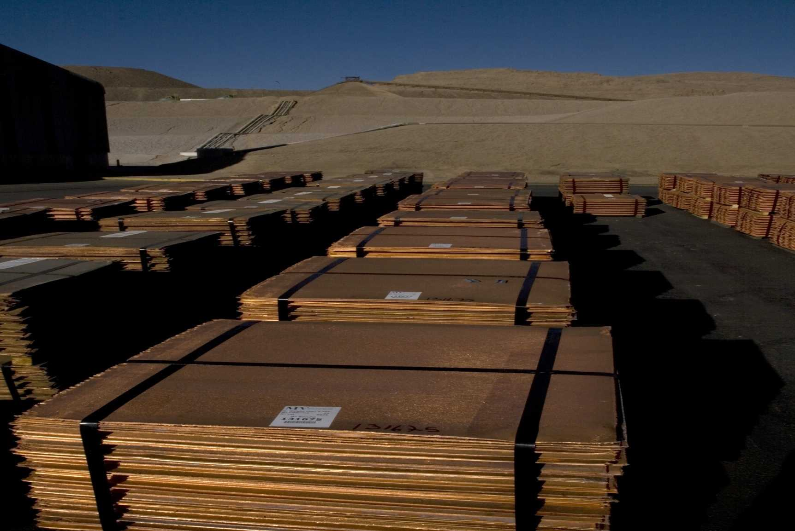
En síntesis
La minería es uno de los más sólidos pilares en que se sustenta el desarrollo económico y social de Chile y es la industria más competitiva a nivel internacional que dispone el país.

Slide 19
Competitividad & Desafíos
La Sociedad Nacional de Minería (SONAMI)
Minería como Factor de Desarrollo en Chile
Competitividad & Desafíos
Reflexiones Finales

Slide 20
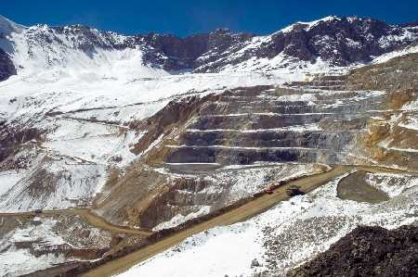
Competitividad de la minería

Slide 21
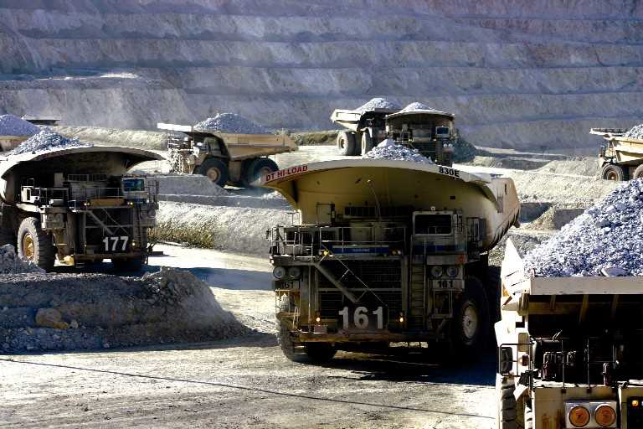
Ranking Fraser Institute Survey
2009-10: 7°
2010-11: 8°
2011-12: 18°
2012-13: 23°
Percepción de Inversión Minera

Slide 22
Inversión Futura en Minería (US$ mill.)

Slide 23
Producción de cobre
2004-2012 Inversión Minera: US$ 48.000 millones

Slide 24
Ley Media de cobre (%Cu)
Fuente: Elaboración propia en base a datos de Comisión Chilena del Cobre

Slide 25
Indice de costos Gran Minería
Fuente: Elaboración propia en base a datos de Comisión Chilena del Cobre

Slide 26
Productividad Laboral (dotación propia)
Fuente: Elaboración propia en base a datos de Comisión Chilena del Cobre

Slide 27
Indice Costo de la Energía
Fuente: Elaboración propia en base a datos de Comisión Nacional de Energía

Slide 28
Indice Costo de Remuneraciones
Fuente: Elaboración propia en base a datos de Instituto Nacional de Estadísticas

Slide 29
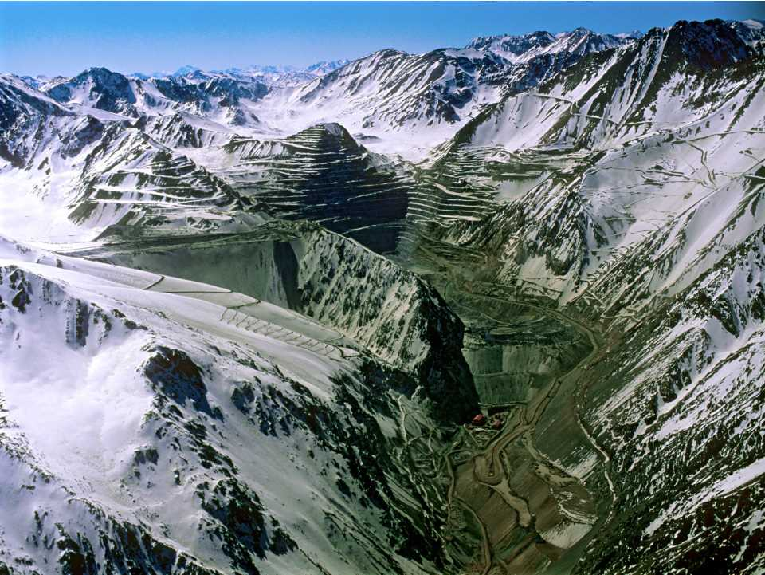
Nuevos escenarios para la minería
Baja de leyes mineral
Aumento capex
Costo de la energía
Costo agua de mar
Costo mano de obra
Insumos y equipos
Institucionalidad-regulación
Judicialización
Costos
Competitividad

Slide 30
Desafíos Estratégicos
La Industria Minera enfrenta, cada vez, un escenario de mayor complejidad:
Social: mayor participación de grupos de interés y comunidades.
Político: la minería seguirá siendo un tema relevante en la agenda política. Foco de atención en distribución de beneficios.
Medioambiental: normativas cada vez más exigentes.
Técnico: leyes decrecientes

Slide 31
Desafíos de la Minería Chilena
Aceptación y reconocimiento de la Industria
Marco Institucional regulatorio
Energía y Recursos Hídricos
Innovación y Transferencia Tecnológica
Sustentabilidad
Capital Humano

Slide 32
Desafío Estratégico de la Minería
Recuperar nuestra competitividad…
Que es una tarea de todos.

Slide 33
Reflexiones Finales
La Sociedad Nacional de Minería (SONAMI)
Minería como Factor de Desarrollo en Chile
Competitividad & Desafíos
Reflexiones Finales

Slide 34
Reflexiones Finales
Vivir mejor que nuestros padres nos parece natural. De igual manera esperamos que nuestros hijos tengan un mejor nivel de vida que nosotros.
Habitamos un mundo en que el progreso es algo normal y ello nos hace olvidar que no es un derecho que alguien nos otorga, sino el fruto de nuestra propia inventiva y esfuerzo organizado.

Slide 35
Reflexiones Finales
Debemos tener muy claro que lo que marca la diferencia en el desarrollo de los países, no son la disponibilidad de recursos naturales.
Son las personas, sus conocimientos, como se organizan para trabajar en armonía y sus motivaciones y valores lo que realmente importa.

Slide 36
Reflexiones Finales
Dicho en otros términos, es el capital humano, definido en su sentido más amplio, el que permite a una sociedad progresar material y espiritualmente.
Una de las herramientas más potentes con que se cuenta para potenciar nuestro capital humano es la educación, que es la base fundamental de nuestro tránsito al desarrollo

Slide 37
Reflexiones Finales
En consecuencia, creo firmemente que, sin descuidar ningún tópico de la acción de Responsabilidad Social de la Industria Minera, debemos poner especial y decidido énfasis, en lo que diga relación con la educación, porque de esta forma estaremos aportando a la base fundamental del tránsito de nuestra nación al desarrollo.

Slide 38
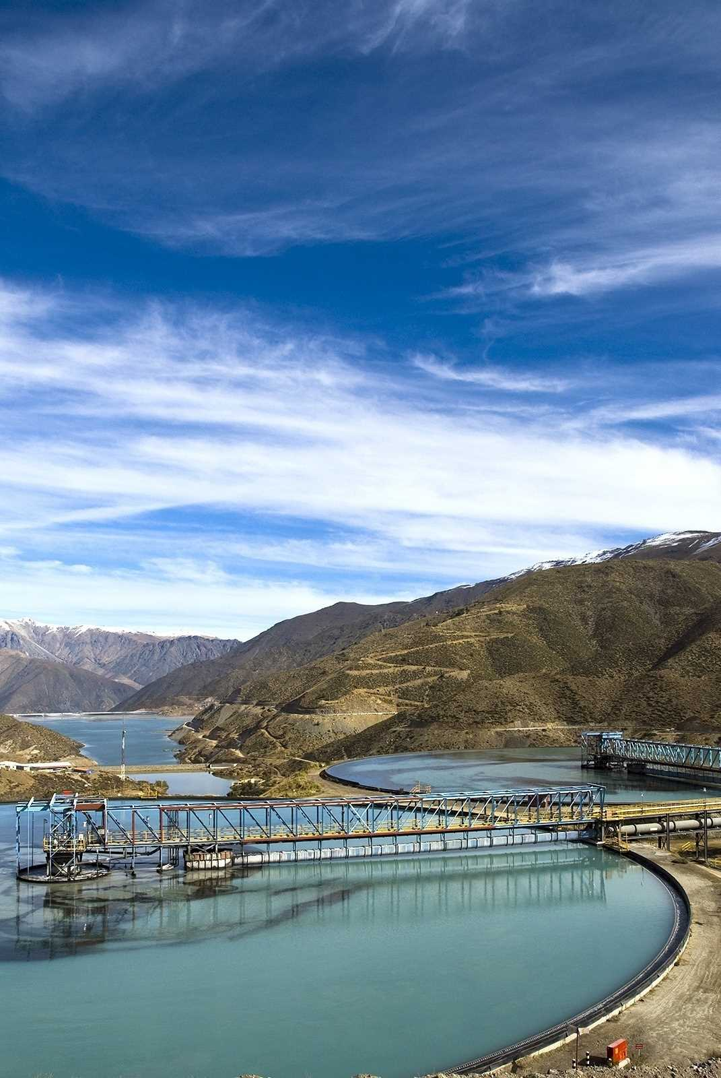
Los recursos mineros, por si solos, NO ASEGURAN EL DESARROLLO
Poseer recursos mineros es una condición necesaria, pero no suficiente para desarrollar la minería.
Se requiere un conjunto de factores y condiciones, que cuesta mucho alcanzar y muy poco perder.
Muchas Gracias...

Slide 39
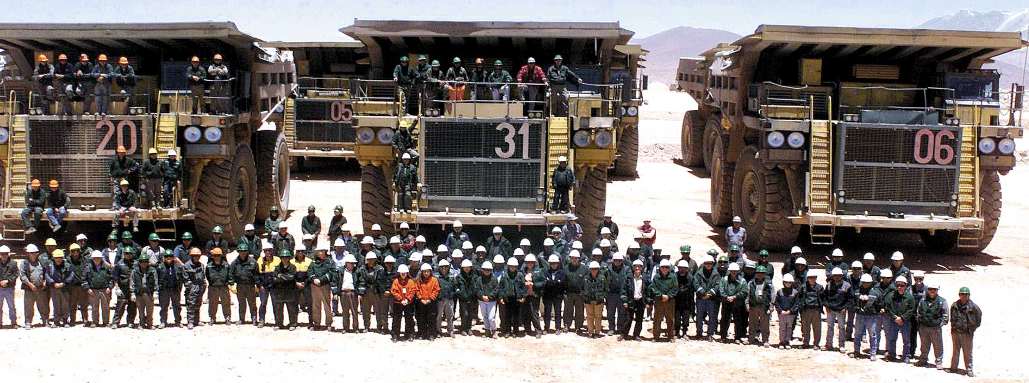
Sociedad Nacional de Minería
A buenas políticas públicas
la minería responderá siempre

